Slide 1
ОРГАНИЗАЦИЯ РАЗВИВАЮЩЕЙ ПРЕДМЕТНО -ПРОСТРАНСТВЕННОЙ СРЕДЫ В СТАРШЕЙ ГРУППЕ В СООТВЕТСТВИИ
С ФГОС ДО

Slide 2
• содержательно-насыщенная, развивающая; • трансформируемая; • вариативная; • доступная; • безопасная; • здоровьесберегающая; • эстетически - привлекательная.

Slide 3
ОБРАЗОВАТЕЛЬНАЯ ОБЛАСТЬ «СОЦИАЛЬНО-КОММУНИКАТИВНОЕ РАЗВИТИЕ»

Slide 4
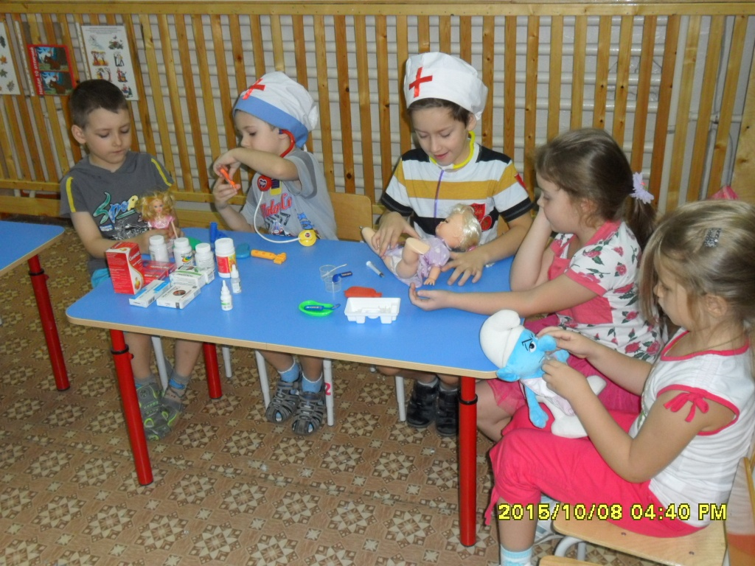
«Центр сюжетно - ролевой игры»

Slide 5
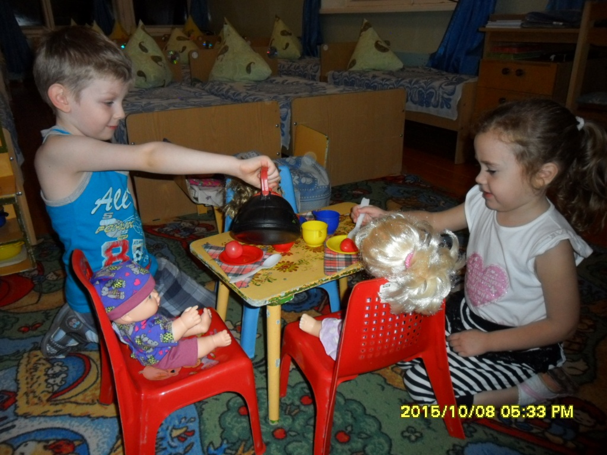

Slide 6
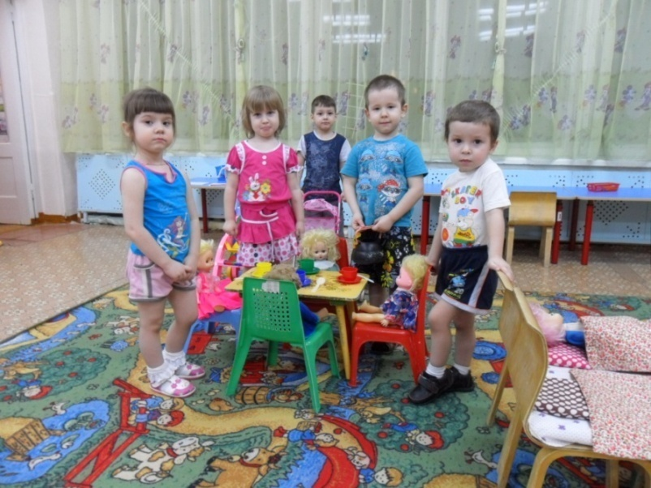

Slide 7
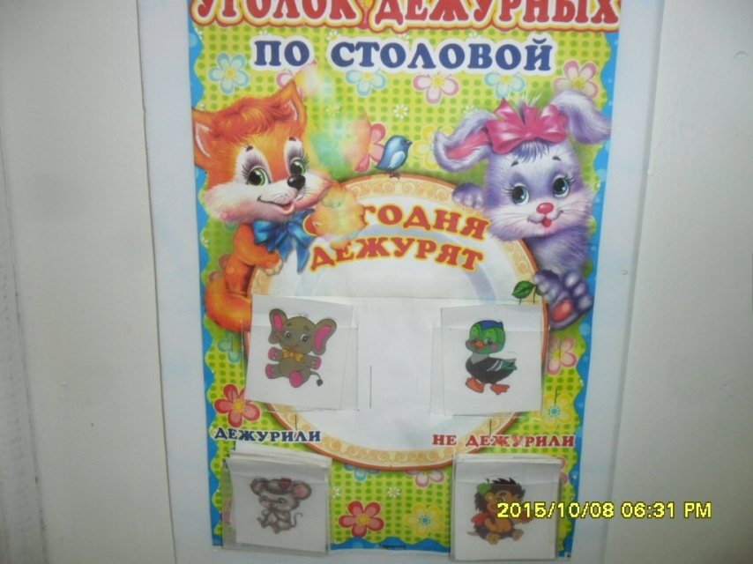
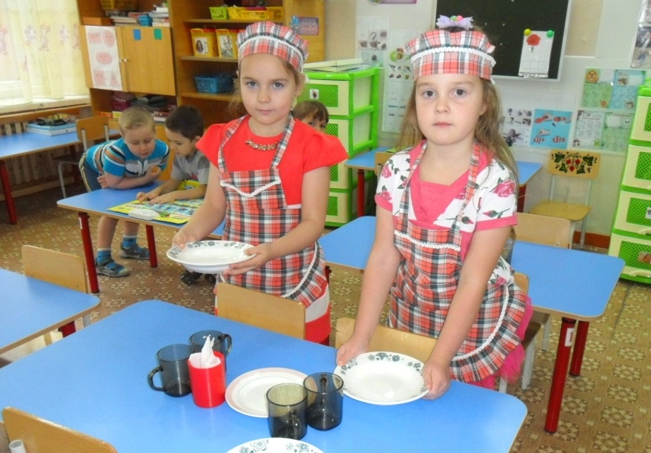
«Центр дежурства»

Slide 8
